Slide 1
Komu chybí děti?
Tomáš Fürst
Sdružení mikrobiologů, imunologů a statistiků
https://smis-lab.cz/
Univerzita Palackého v Olomouci
https://www.upol.cz/

Slide 2
Komu chybí děti?
Jak pravděpodobné je, že to souvisí s vakcínami proti Covid-19
Do konce roku
V lednu
2022
2023
?
začala plodnost českých žen dramaticky klesat.
se tento pokles nezastavil.

Slide 3
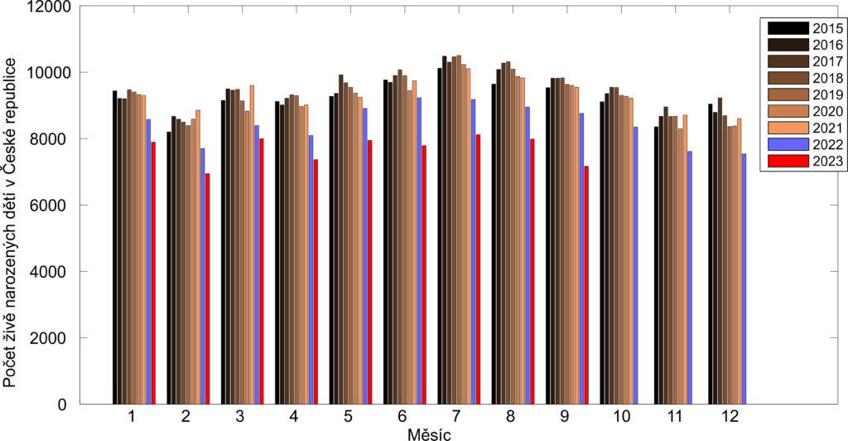
V lednu 2022
Deník N
Odpovědi
došlo k podivnému propadu v počtu narozených dětí:
Tomáš Fürst, InFakta
mě obvinil ze záměrného šíření lží: Petr Koubský, Deník N
českých demografů:
Stárnutí populace
Rekordní plodnost roku 2021

Slide 4
Celková plodnost (TFR)
Rekordní plodnost
Meziročně “zmizelo” 80 tisíc žen v plodném věku: O. Vencálek: SMIS
je očištěná od počtu a věkového složení populace
roku 2021 je iluze způsobená neuvěřitelnou chybou při sčítání lidu
„Rekordní plodnost“ roku 2021 se neprojevila na počtu narozených dětí

Slide 5
1
2
Obě hypotézy oficiálních demografů jsou vyvráceny
Stárnutí populace
Rekordní plodnost roku 2021
Dramatický propad roku 2022 byl následován
dalším poklesem v roce 2023

Slide 6
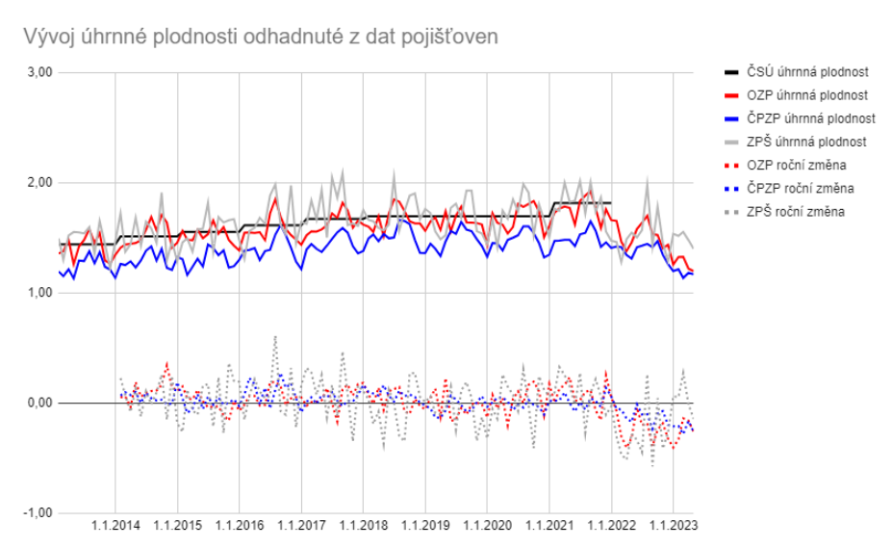
Nezávislé potvrzení poklesu plodnosti
Nezávislé potvrzení neexistence
„rekordní plodnosti“ roku 2021
Data
tří českých zdravotních pojišťoven
Lucia Houfková, Mainstream

Slide 7
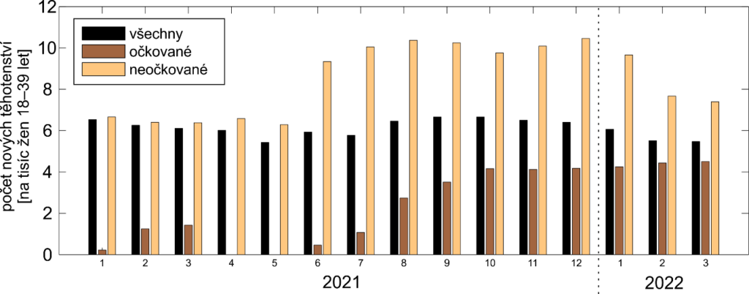
Data z ÚZIS
Spočítali jsme
Výsledek
získala senátorka Jitka Chalánková.
Data jsou opět špatně (v dubnu a květnu nesedí součty), to je
u ÚZIS běžné.
počty nových (úspěšných) těhotenství na počet očkovaných / neočkovaných žen 18-39 let.
Tomáš Fürst, Roman Kovařík, Zuzana Krátká: Komu chybí děti, SMIS.
očkované ženy porodily mnohem méně dětí než by odpovídalo jejich zlomku v populaci.
Došlo ke skutečnému poklesu TFR, není pouze confounding.

Slide 8
Bradford Hillova kritéria
1. Velikost efektu
2. Pokles
3. Alternativní hypotézy
u 27 sledovaných evropských zemí,
s výjimkou Bulharska a Portugalska
jsou vyvrácené či nepravděpodobné
4. Pokles nastal
5. Plausibilní mechanismus
všude asi 9 měsíců po začátku očkování fertilní kohorty
ovlivnění menstruačního cyklu

Slide 9
Globální ztráta soudnosti
Účinnost a bezpečnost mRNA vakcín proti Covid-19 nebyla testována pomocí RCT na fertilní kohortě.
Kauzální souvislosti mezi očkováním mRNA vakcínami proti Covid-19 a následným poklesem celkové plodnosti je velmi pravděpodobná.
Je neuvěřitelné, že se tato souvislost nezkoumá.
Je ještě více neuvěřitelné, že veřejné vyslovení plausibilní
a daty podložené hypotézy je označováno za „dezinformaci“.
Znak celkové ztráty racionality a soudnosti této společnosti.

Slide 10
Psali jsme
Tomáš Fürst: Tohle není epidemie neočkovaných … tohle je epidemie fake science!, SMIS, 2021
Tomáš Fürst: Dramatický pokles porodnosti …. InFakta, 2022
Zuzana Krátká: Demografické příčiny poklesu počtu narozených dětí, SMIS, 2023
Ondřej Vencálek: Opomenuté aspekty hodnocení …, SMIS, 2023
Angelika Bazalová: Ženy rodí málo dětí, Mainstream, 2023
Tomáš Fürst et al: Net Zero, SMIS, 2023
Tomáš Fürst et al: Komu chybí děti, SMIS, 2024
Zuzana Krátká: Proč se v Česku rodí méně dětí, ECHO24, 2024
Zuzana Krátká: , Chybějí nám děti, ale jinak je to v cajku, SMIS, 2024
Tomáš Fürst et al: Jak se kauzalita volá, tak se korelace ozývá, SMIS, 2024
Tomáš Fürst et al: Jak se korelace volá, tak se kauzalita ozývá, SMIS, 2024

